Slide 1
강서구
여성 직업 선호도 및
여성취업프로그램 제안
강서구 빅데이터 공모전
분석기획
취UP드림(조혜진 송하영)

Slide 2
CONTENTS
01
02
03
분석개요
분석내용
분석결과
분석 목적
배경 및 필요성
여성 취업률
여성 취업시 고려사항
시행 프로그램 현황
강서구 내 산업 발전 흐름
취업전망에 따른 직업 및 산업 분석
프로그램 제안
활용방안 및 기대효과
향후과제

Slide 3
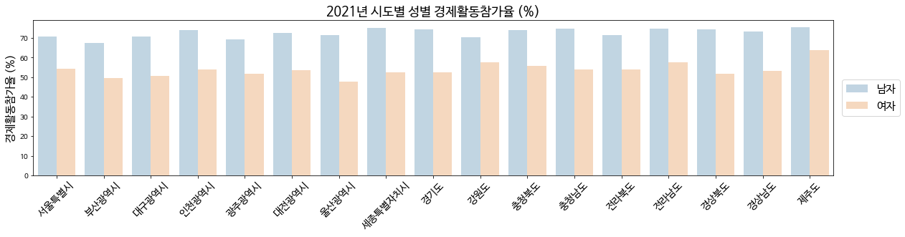
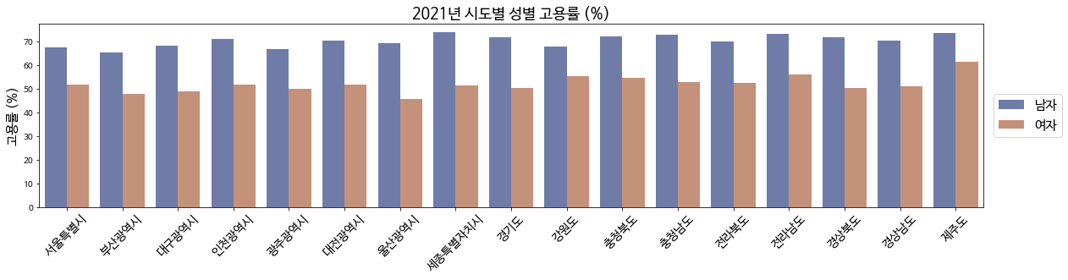
분석목적
01
여성의 경제활동 촉진과 능력 개발 및 사회 참여 확대를 위한 취업프로그램 제안
배경 및 필요성
여성의 경제활동 참가율과 고용률이 남성에 비해 낮은 비율을 보여줌

Slide 4
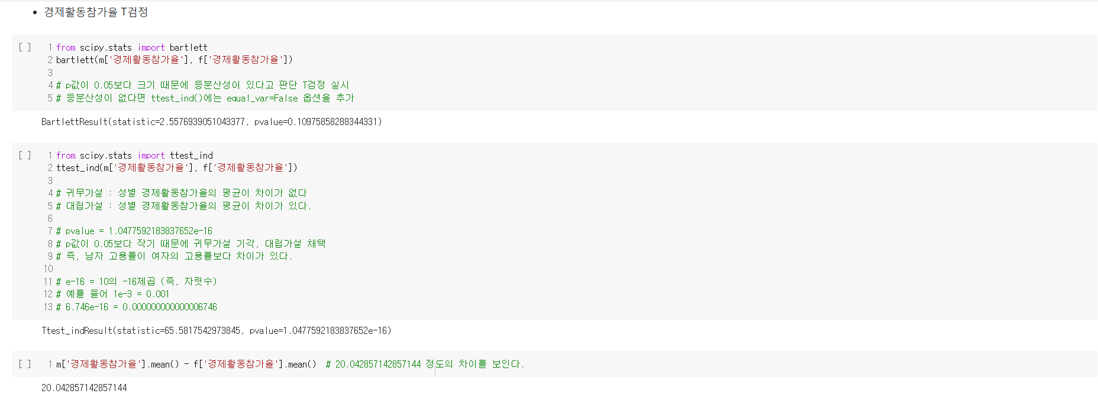
여성 취업률 T검정
02
5개년의 남녀 경제활동 참가율 T검정 실시
01
가설설정
귀무가설: 성별 평균의 차이가 없다
대립가설: 성별 평균의 차이가 있다
02
P-value
1.0477592183837652e-16
→ p값이 0.05보다 작으므로
대립가설 채택
03
평균 분석 결과
남성의 경제활동참가율이
여성보다 20.04% 높음

Slide 5
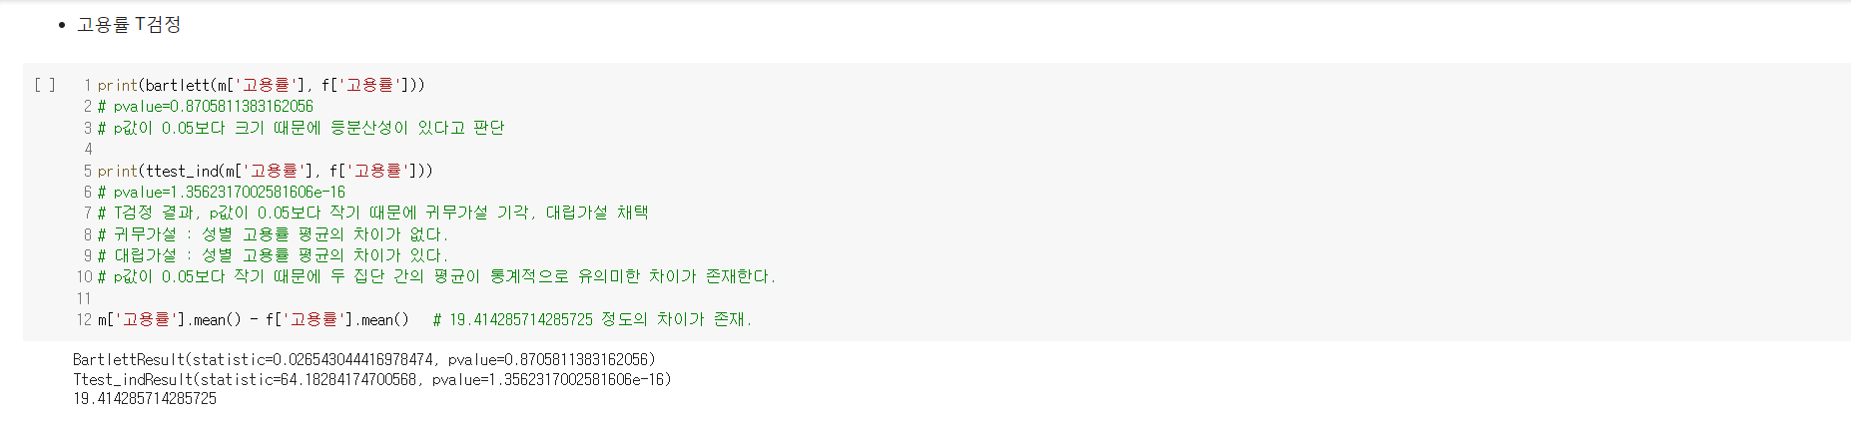
여성 취업률 T검정
02
5개년의 남녀 고용률 T검정 실시
01
가설설정
귀무가설: 성별 고용률 평균의 차이가 없다
대립가설: 성별 고용률 평균의 차이가 있다
02
P-value
1.3562317002581606e-16
→ p값이 0.05보다 작으므로
대립가설 채택
03
평균 분석 결과
남성의 고용률이
여성보다 19.41% 높음

Slide 6
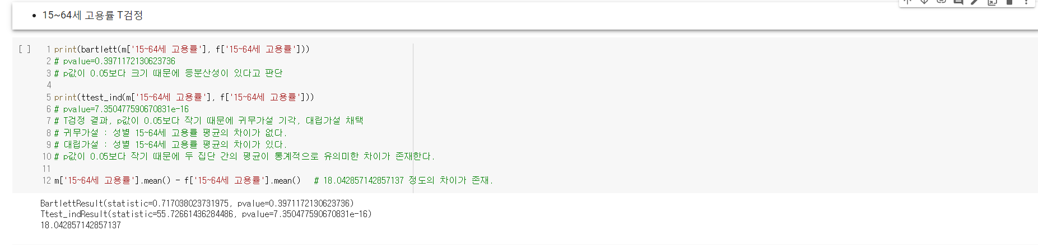
여성 취업률 T검정
02
5개년의 15세~64세 남녀 고용률 T검정 실시
01
가설설정
귀무가설: 성별 평균의 차이가 없다
대립가설: 성별 평균의 차이가 있다
02
P-value
7.350477590670831e-16
→ p값이 0.05보다 작으므로
대립가설 채택
03
평균 분석 결과
15세~64세 남성 고용률이
여성보다 18.04% 높음

Slide 7
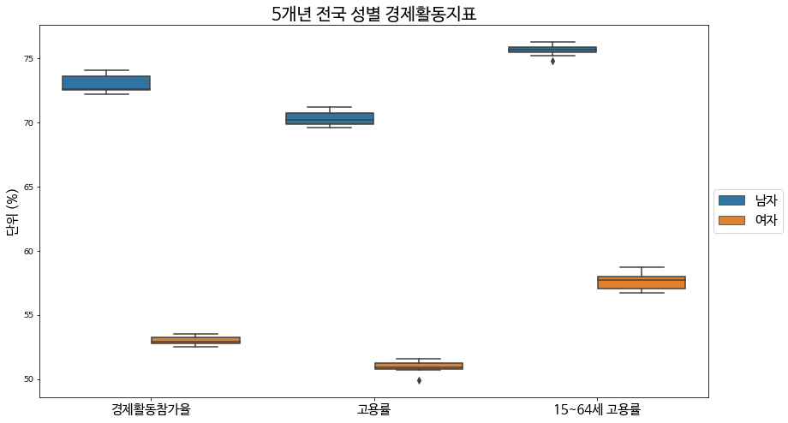
여성 취업률 시각화
02
Boxplot을 통한 5개년 전국 성별 경제활동지표
전체적인 부분에서 남성과 여성과의 차이 뚜렷하게 보임

Slide 8
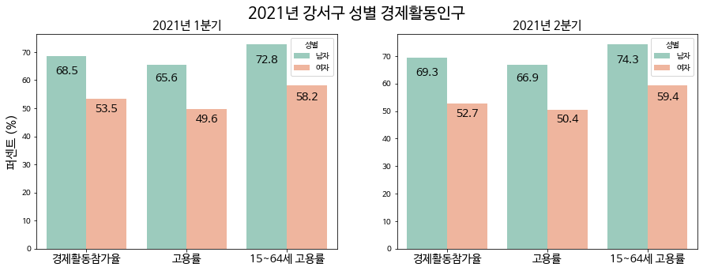
여성 취업률
02
2021년 강서구 내 경제활동참가율
서
1분기
2분기
경제활동참가율은 남자(68.5%)가 여자(53.5%)보다 13%,
고용률은 남자(65.6%)가 여자(49.6%)보다 약 16% 높음
15 ~ 64세 고용률은 남자(72.8%)가 14.6% 높음.
경제활동참가율은 남자(69.3%)가 여자(52.7%)보다 16.6%,
고용률은 남자(66.9%)가 여자(50.4%)보다 약 16.5% 높음.
15 ~ 64세 고용률은 남자(74.3%)가 14.9% 더 높음.

Slide 9
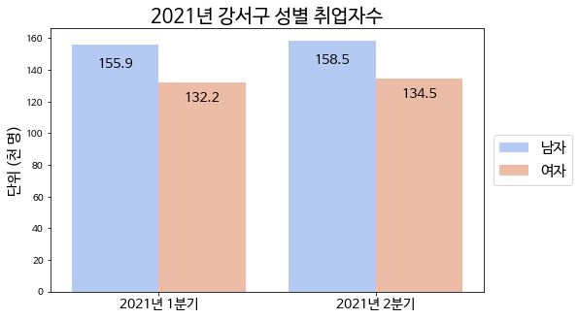
여성 취업률
02
2021년 강서구 내 성별 취업자 수
2021년 강서구 취업자수 확인 결과
남자가 여자보다
1분기에는 2만 3천명,
2분기에는 2만 4천 명정도
많이 취업 됨.

Slide 10
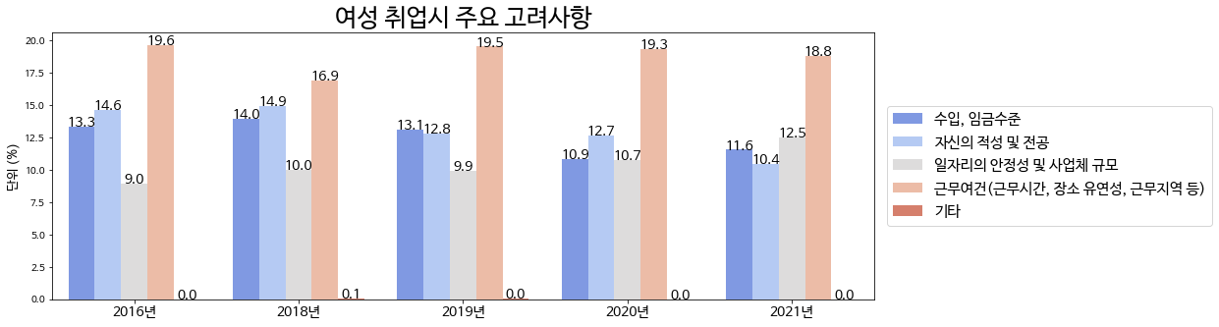
여성 취업시 고려사항
02
여성 취업시 주요 고려사항
2016
1.근무여건 2. 적성 전공
3. 수입 4. 안정성
2021
날짜 | 2021.08 | 2020.08 | 2019.08 | 2018.08 | 2016.08
수입 임금수준 | 21.67% | 20.25% | 23.67% | 25.03% | 23.56%
자신의 적성 및 전공 | 19.58% | 23.66% | 23.08% | 26.75% | 25.91%
일자리의 안정성 및 사업체 규모 | 23.47% | 20.02% | 17.92% | 17.93% | 15.86%
근무여건 | 35.28% | 36.00% | 35.25% | 30.29% | 34.74%
기타 | 0.00% | 0.00% | 0.08% | 0.10% | 0.00%
1.근무여건 2. 일자리 안정성 3. 임금

Slide 11
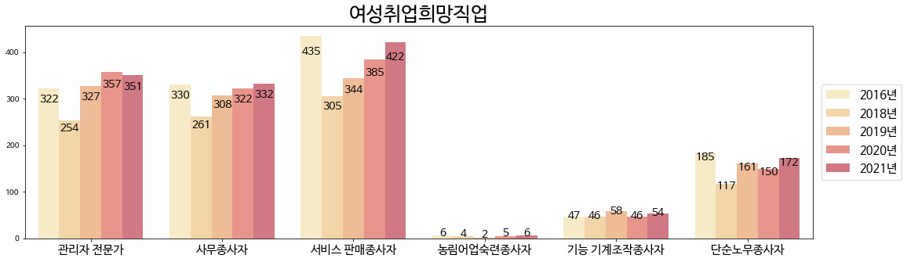
여성 취업시 고려사항
02
여성 취업시 희망직업
날짜 | 2021.08 | 2020.08 | 2019.08 | 2018.08 | 2016.08
관리자 전문가 | 26.20% | 28.20% | 27.30% | 25.70% | 24.30%
사무 종사자 | 24.80% | 25.50% | 25.70% | 26.40% | 24.90%
서비스 판매 종사자 | 31.50% | 30.50% | 28.70% | 30.90% | 32.90%
농림어업 숙련 종사자 | 0.40% | 0.40% | 0.20% | 0.40% | 0.50%
기능 기계조작 종사자 | 4.00% | 3.60% | 4.80% | 4.70% | 3.50%
단순 노무 종사자 | 12.90% | 11.90% | 13.40% | 11.90% | 14.00%
2016
2021
서비스 종사자-사무 종사자-관리 전문가-단순 노무
서비스 종사자-관리 전문가-사무 종사자

Slide 12
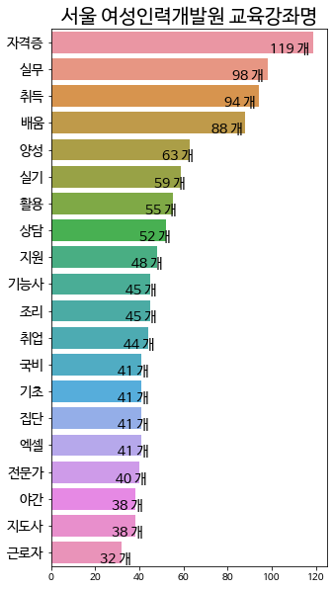
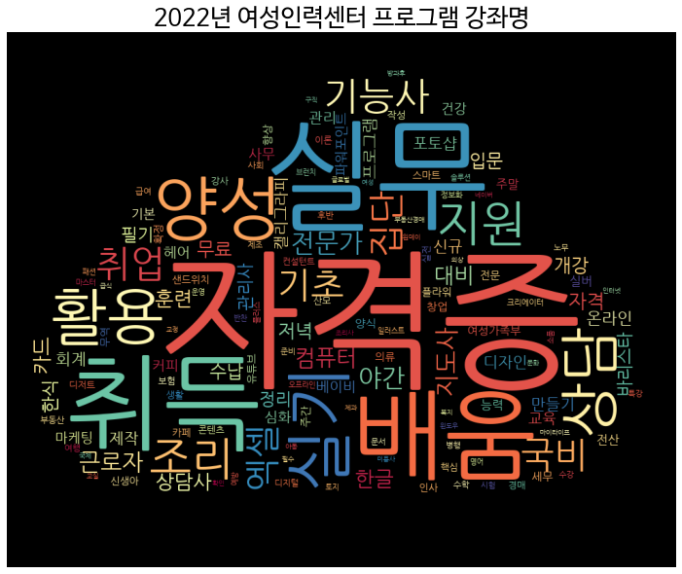
시행하는 프로그램 현황
프로그램 특징
02
텍스트 분석을 통한 현황 알아보기
-자격증(엑셀)취득, 실무활용, 직무(기능사,조리사,전문가),
취업 지원 상담
-내일배움카드, 국비 관련 프로그램
발전 가능성이 있는 직군이나 산업에 관련
교육 프로그램을 기획할 예정

Slide 13
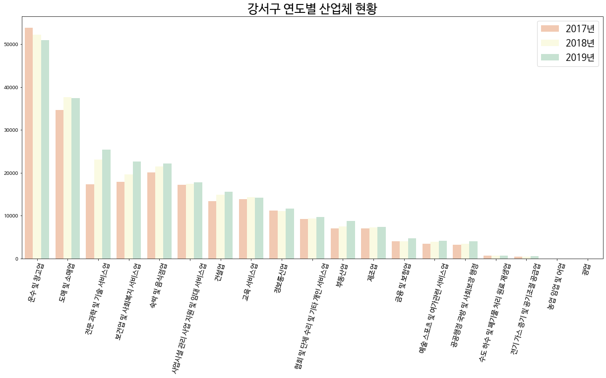
강서구 내 산업 발전 흐름
02
강서구 연도별 산업체 현황
운수 및 창고업
다소 감소 추세이지만 여전히 제일 많은 수 차지
도매 및 소매업
전문 과학 및 기술 서비스업
가장 증가 폭 큰 산업

Slide 14
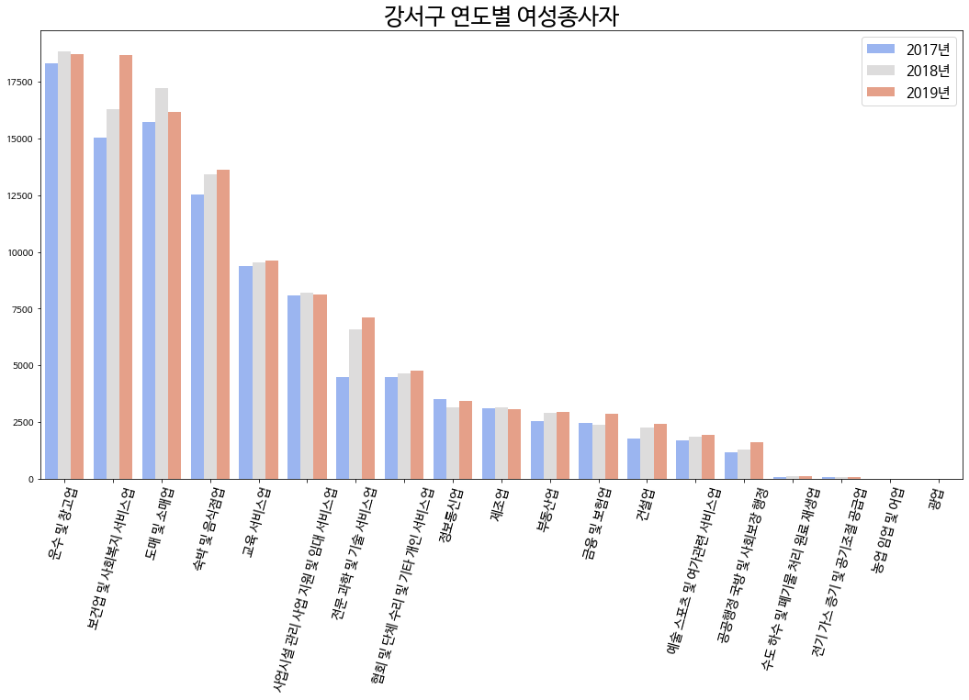
강서구 내 산업 발전 흐름
02
강서구 직업유형별 여성취업수
운수 및 창고업
보건업 및 사회복지 서비스업
증가 추세이며, 2019년에는 운수 및 창고업의
여성 종사자 수와 비슷해짐
도매 및 소매업

Slide 15
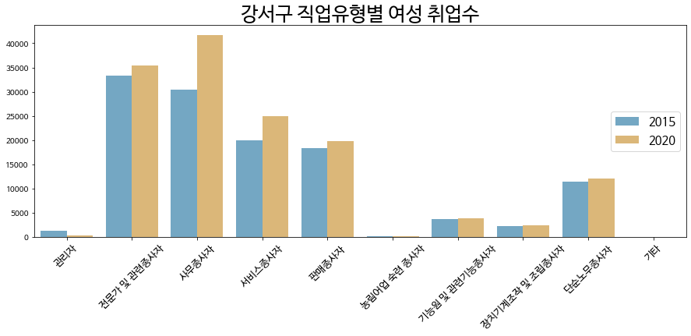
강서구 내 산업 발전 흐름
02
강서구 직업유형별 여성취업수
사무종사자
전문가 및 관련 종사자
서비스 종사자
판매 종사자

Slide 16
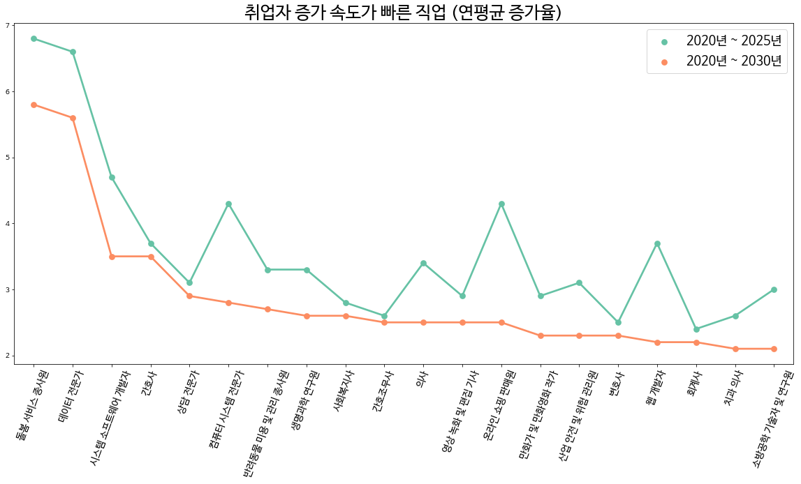
취업전망이 좋은 직업 및 산업
02
취업자 증가 속도가 빠른 직업
돌봄서비스종사자
신생아 돌봄, 산모 돌봄,
영유아 돌봄, 초등 돌봄 등
IT관련 직종
데이터 전문가, 컴퓨터 시스템 전문가,
웹/시스템 소프트웨어 개발자
그 외
반려동물 미용 및 관리 종사원,
영상 녹화 및 편집기사, 만화가

Slide 17
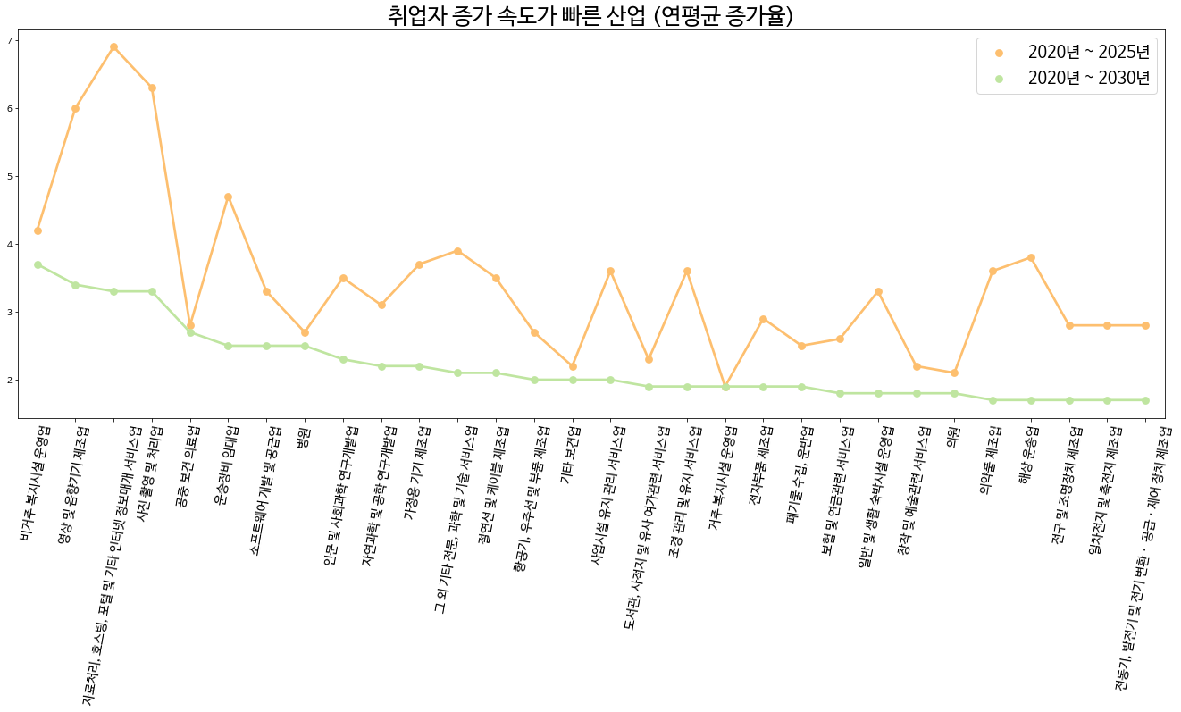
취업전망이 좋은 직업 및 산업
02
취업자 증가 속도가 빠른 직업
IT관련 직종
인터넷 정보매개 서비스업,
소프트웨어 개발 및 공급업,
기타 전문, 과학 및 기술 서비스업
복지시설 운영업
비거주 복지시설 운영업,
거주 복지시설 운영업
그 외
도서관, 사적지 및 유사 여가 관련 서비스업,
창작 및 예술 관련 서비스업

Slide 18
취업프로그램 제안
03
IT관련 직종 관련 프로그램 개설
돌봄서비스 관련 프로그램 개설
개발·프로그래밍/보안·네트워크/
데이터 사이언스에 관련된 프로그램
- IT 취업 포트폴리오를 위한 공모전이나
프로젝트와 같은 실무적인
경험을 할 수 있는 프로그램
간병인/노인 돌봄/아이 돌봄 관련 자격증
또는 직업 교육 프로그램
반려동물 돌봄에 대한 자격증이나
관련 직업 교육 프로그램

Slide 19
취업프로그램 제안
03
미용 또는 미디어 산업 관련 프로그램 개설
멘토,멘티 프로그램 개설
반려동물 미용사/헤어 미용사/메이크업/
네일 아트 등 관련 프로그램
3D 모델링/웹 퍼블리싱/UX·UI/
그래픽 디자인/사진·영상 등 관련 프로그램
- 강서구 내 취업자들과 취업준비생들이 만나서 취업준비에 대한
방향성이나, 업무 강도, 직장의 분위기에 대한 이야기를
나눌 수 있는 프로그램.
- 취업준비가 막막한 초년생들이나, 경력이 단절되어
재기가 두려운 사람들에게 그걸 경험하고
취업에 성공한 사람들이 도움을 줄 수 있는 만남의 장.

Slide 20
활용방안 및 기대효과
03
01
여성의 취업률 증가로 인한 성평등한 고용 문화 기여
02
강서구의 여성 취업 지원 방향성 제시
03
경력 단절 여성들의 재취업 지원

Slide 21

출처 및 분석툴
출처 | 자료명 | 활용그래프
통계청 | 행정구역_시도__성별_경제활동인구 | 2021년 시도별 성별 경제활동참가율 (막대)
 |  | 2021년 시도별 성별 고용률 (막대)
 |  | T검정
 |  | 전국 성별 경제활동지표(5개년) 상자그림
 | 시군구_성별_경제활동인구_총괄(2021) | 2021년 강서구 성별 경제활동인구 (막대)
 |  | 2021년 강서구 성별 취업자수 (막대)
 | 취업시_주요_고려사항 | 여성 취업시 주요 고려사항 (막대)
 | 취업_희망_직업 | 여성취업희망직업 (막대)
서울열린데이터광장 | 서울시 여성인력 개발원 교육강좌 정보 (2022) | 워드클라우드, 상위 20 막대 그래프
 | 서울시 사업체현황 종사자수(산업대분류별동별성별) 통계 | 강서구 연도별 산업체 현황(막대)
 |  | 강서구 연도별 여성종사자 (막대)
 | 서울시 직업유형별 취업인구(구별) 통계 | 강서구 직업유형별 여성 취업수 (막대)
한국고용정보원 https://www.keis.or.kr/main/index.do | 중장기 인력수급 전망 2020-2030 | 증가 속도가 빠른 직업 (막대)
 |  | 취업자 증가 속도가 빠른 산업(막대)

Slide 22
감사합니다

